Slide 1
Лютейший проект по Valorant
Проект создан двумя богами олимпа: Довганем Платоном Александровичем и Дмитрием Басалаевым

Slide 2

Valorant
Riot Games представляет VALORANT – тактический шутер от первого лица с матчами 5 на 5, в которых точная стрельба сочетается с уникальными умениями агентов.

Slide 3
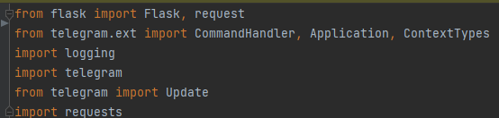
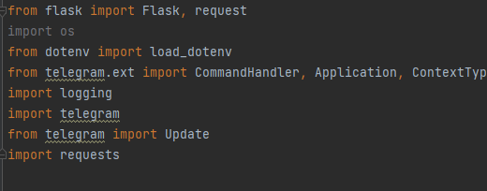
Какие библиотеки использовались

Slide 4

ДМИТРИЙ БАСАЛАЕВ ПОКАЗЫВАЕТ КОД

Slide 5
Что можно было бы добавить
Список коллекций и фотографии этих коллекций
Список способностей персонажей
Winrate персонажей
Регистрация
Осмотр ежедневного магазина за вас

